Slide 1
Земляными сооружениями
называют различные выемки и насыпи, имеющие в зависимости от их назначения постоянный или временный характер

Slide 2
Земляными называют работы
связанные с разработкой и перемещением грунта с целью образования выемок или насыпей

Slide 3
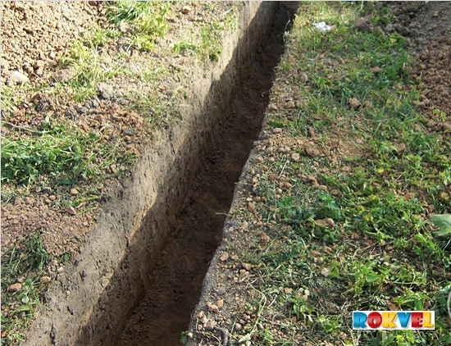
Траншея
Выемка в земле небольшой ширины по сравнению с длиной

Slide 4
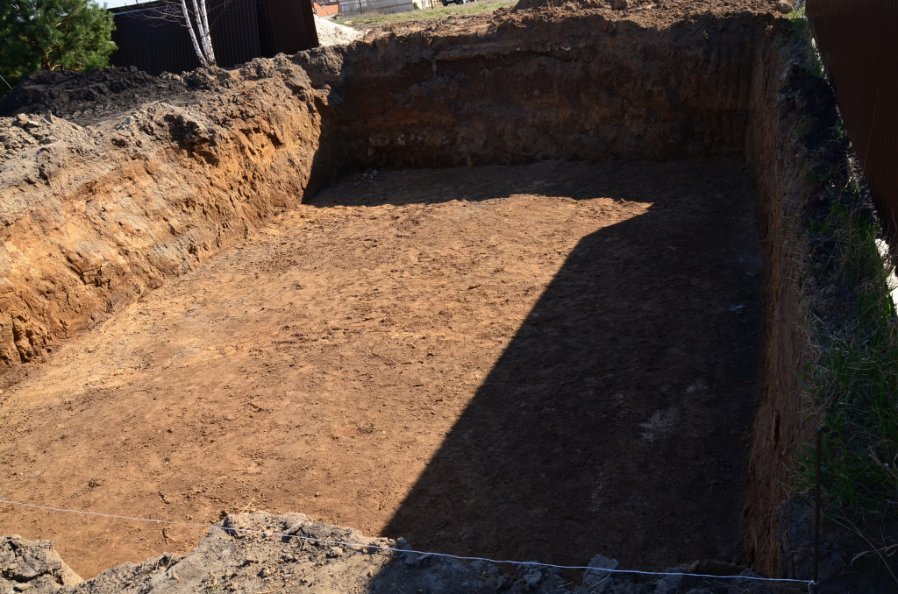
Котлован
выемка, ширина которой мало отличается от длины или квадратная в плане

Slide 5
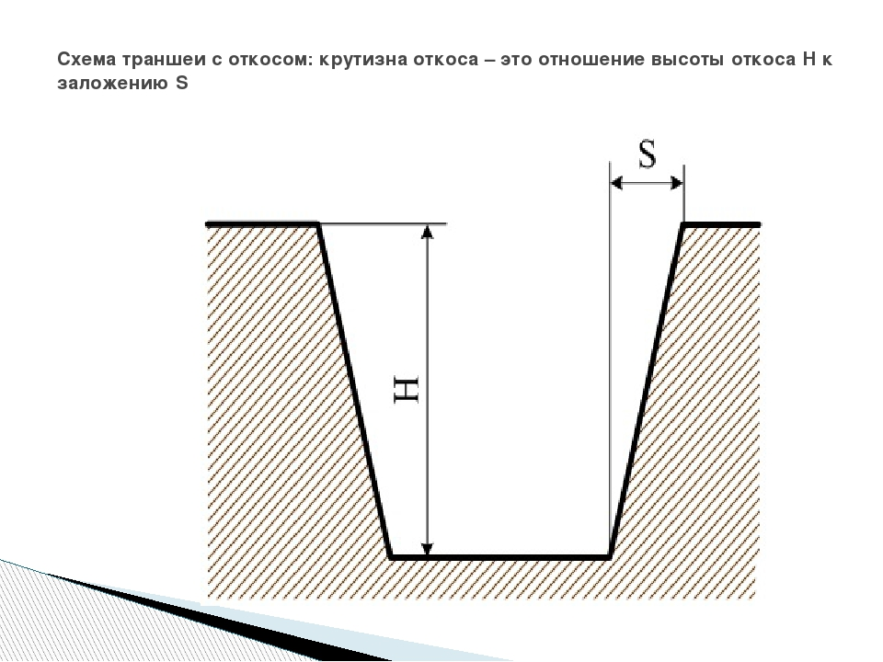
Откос
Наклонная боковая поверхность выемок и насыпей

Slide 6
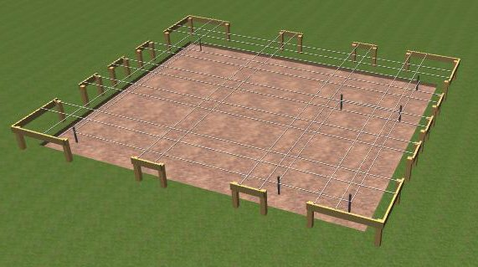
Разбивка сооружений
определение на местности положения осей и основных элементов сооружений

Slide 7
Классификация экскаваторов
По виду рабочего органа:
Прямая лопата
Обратная лопата
Грейфер
По способу передвижения:
На пневмоколесном ходу
На гусеничном ходу

Slide 8
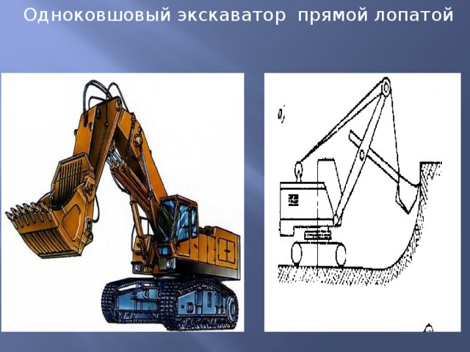

Slide 9
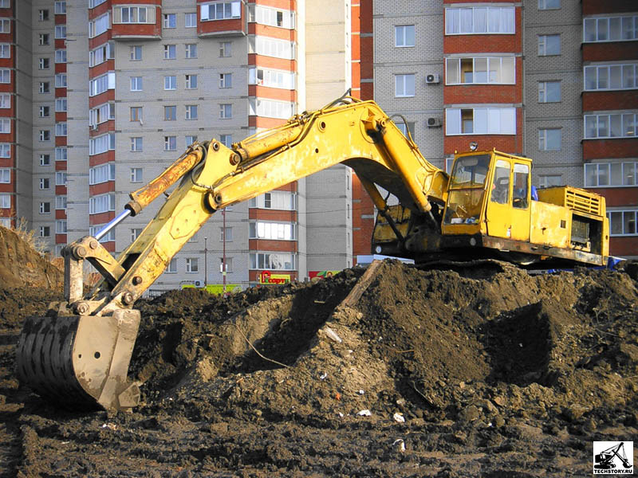
Одноковшовый экскаватор с обратной лопатой

Slide 10
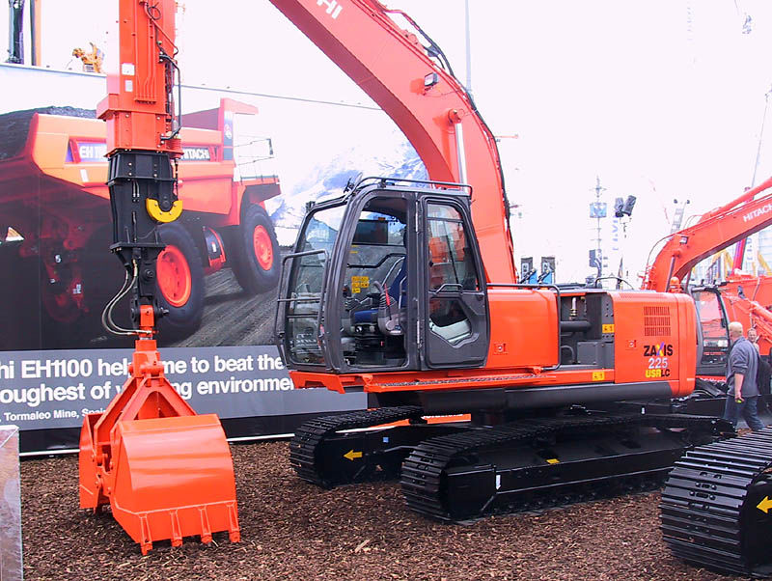
Одноковшовый экскаватор с грейферным ковшом

Slide 11
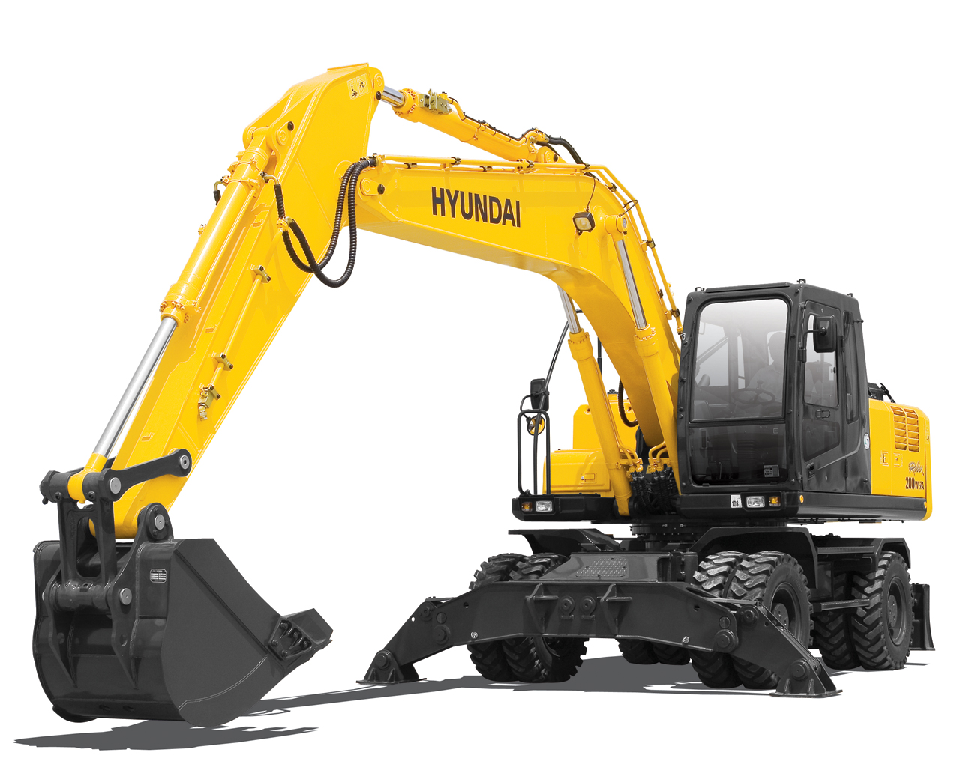
Экскаватор на пневмоколесном ходу

Slide 12
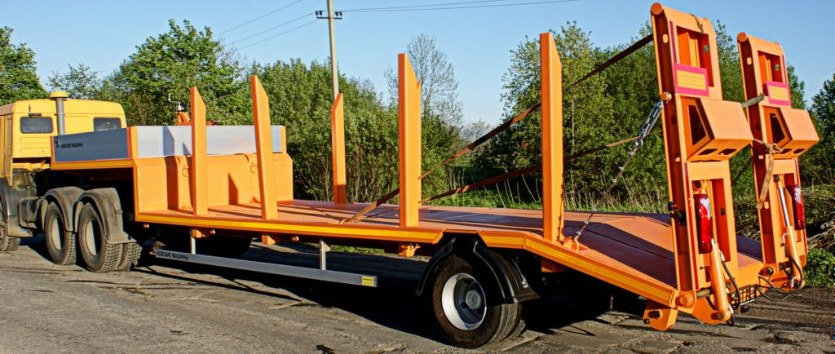
На место работы гусеничные экскаваторы доставляют на трайлерах-тяжеловозах

Slide 13
Многоковшовые траншейные экскаваторы.
по типу рабочего оборудования подразделяют на цепные и роторные
По размерам отрываемых траншей их подразделяют: малые – для траншей шириной 0,2 и 0,4 м и глубиной до 1,6 м; средние – для траншей шириной 0,8 и 1,1 м и глубиной до 3,5 м; большие – для траншей шириной 1,8 и 2,1 м и глубиной до 2,5м.

Slide 14
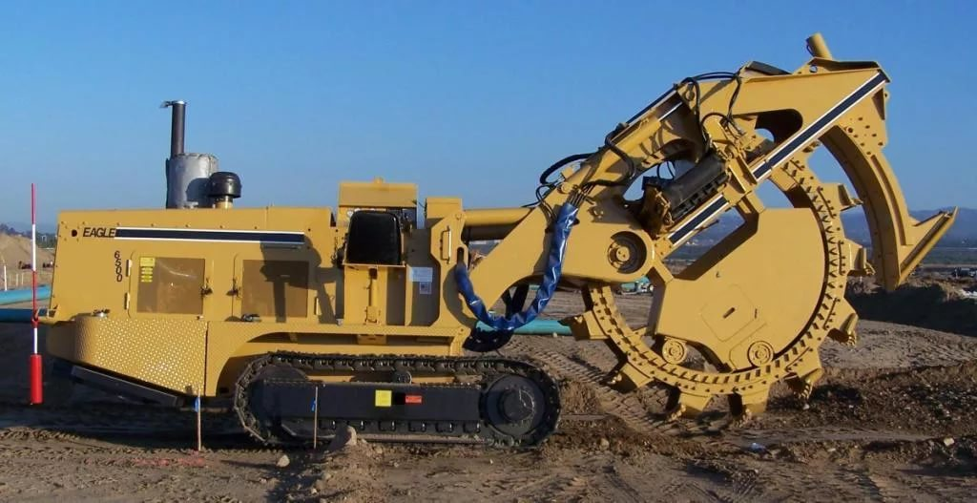
Многоковшовый экскаватор

Slide 15
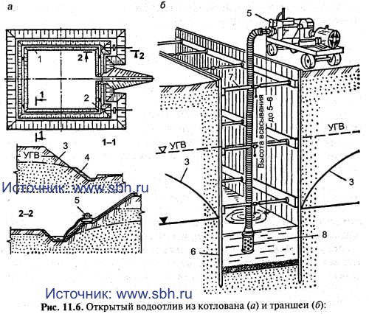
Открытый водоотлив
заключается в откачивании воды из котлована или траншеи с помощью насосов

Slide 16
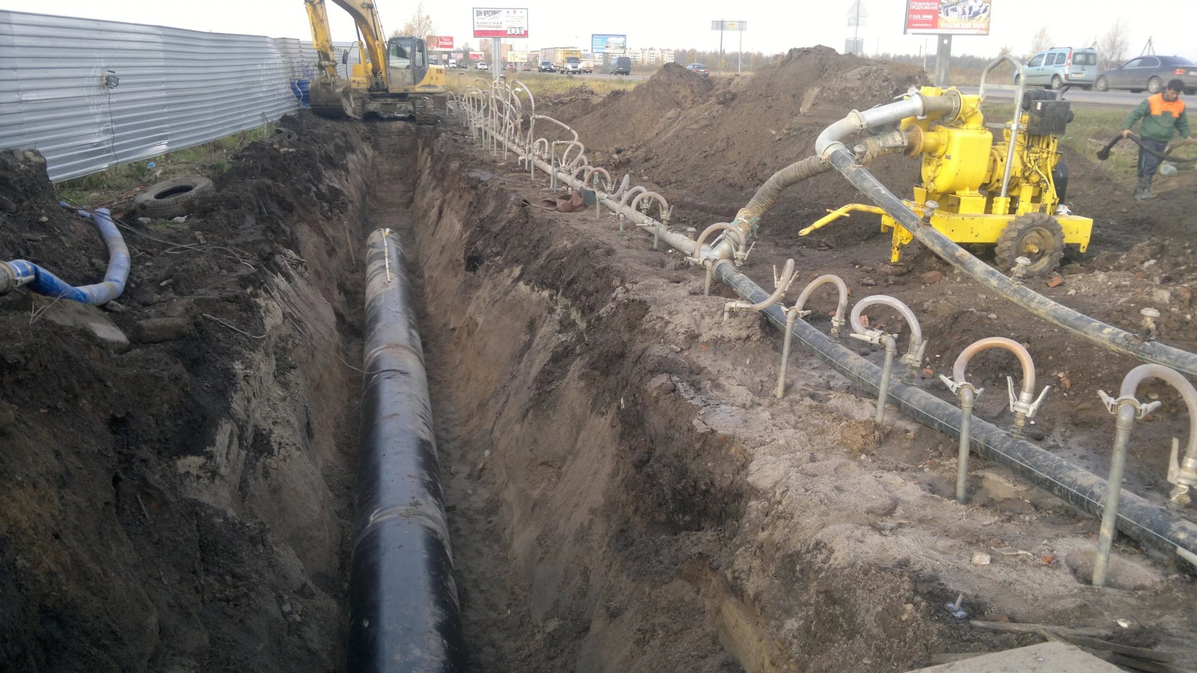
Закрытый водоотлив
заключается в откачивании грунтовых вод

Slide 17
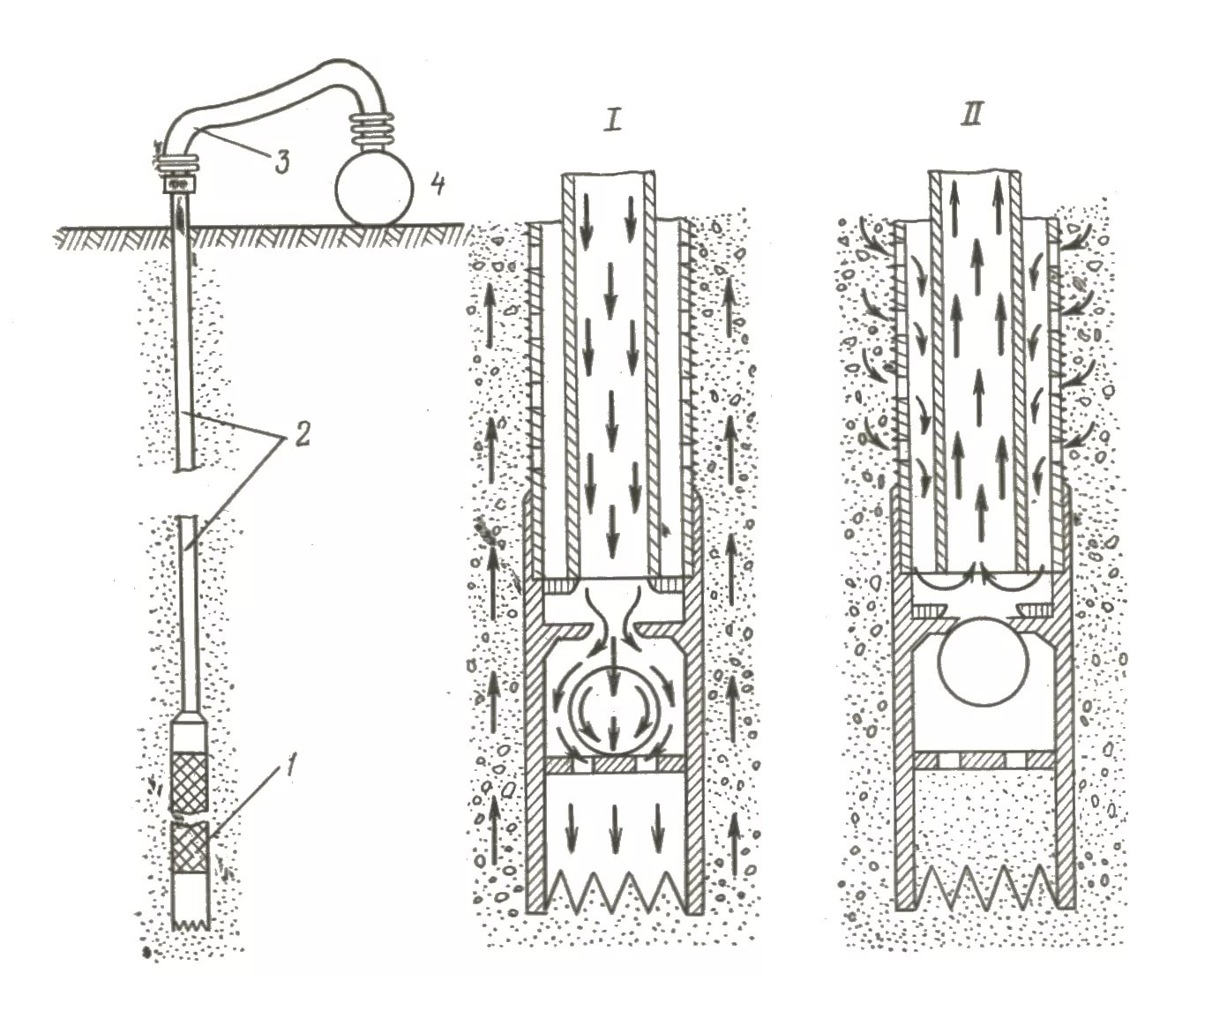
Эжжекторные иглофильтры

Slide 18
Электроосушение грунта
В суглинистых грунтах с низким коэффициентом фильтрации применяют способ электроосушения грунта, при котором под действием электроосмотических сил, возникающих при пропускании через грунт постоянного электрического тока, ускоряется приток грунтовой воды к иглофильтру.

Slide 19
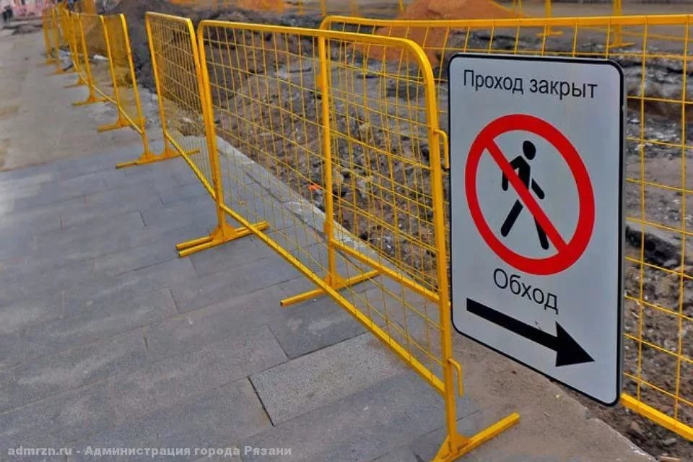
Территория производства земляных работ в населенных пунктах должна иметь сборно-разборные переносные ограждения с предупредительными надписями. Для прохода людей через траншеи нужно устроить мостики с прочными перилами высотой не менее 1 м со строганным поручнем. В ночное время места работ должны освещаться и иметь предупреждающие фонари с красным светом.

